Slide 1

Пунктуация в ССП и простом с однородными членами.

Slide 2
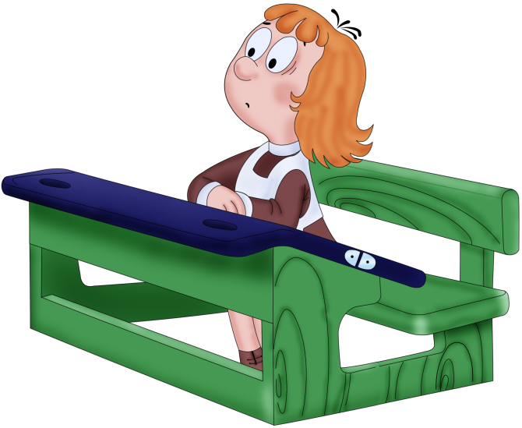
Теоретическая часть

Slide 3
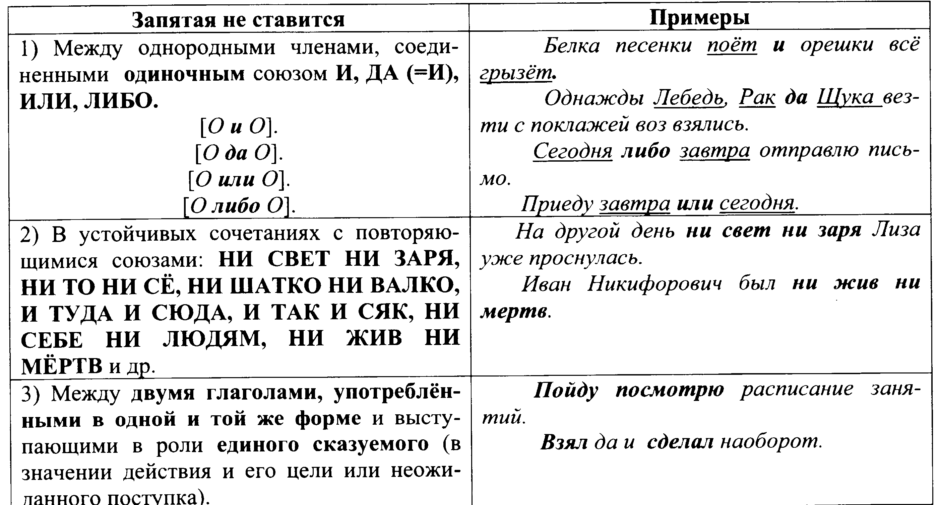
1.

Slide 4
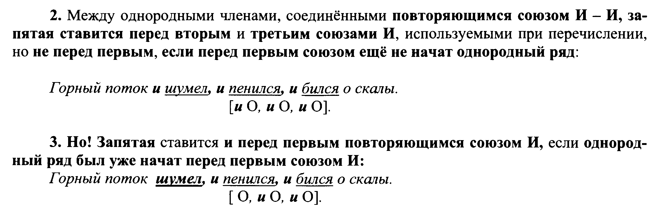

Slide 5
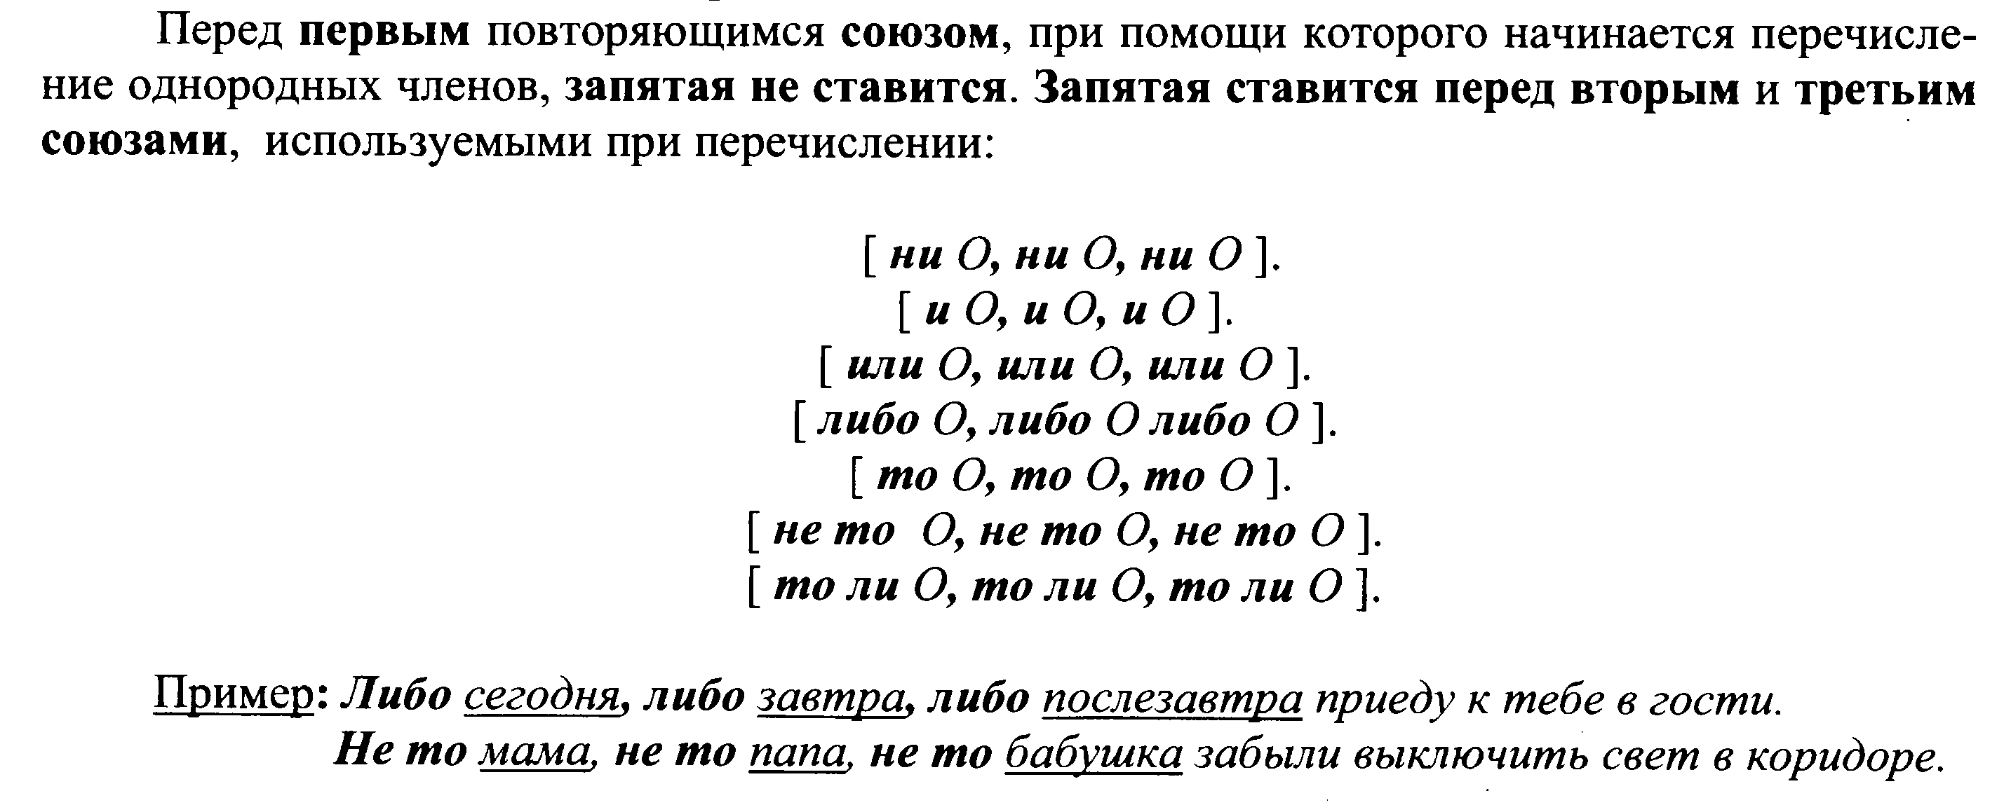


Slide 6
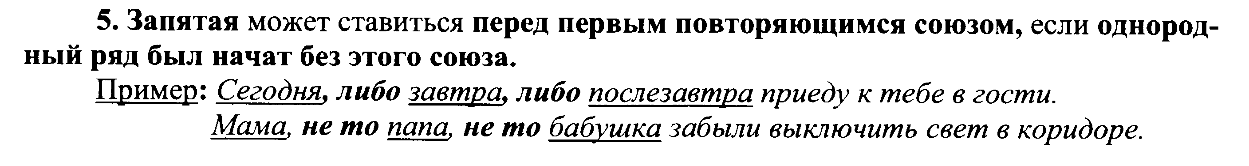

Slide 7
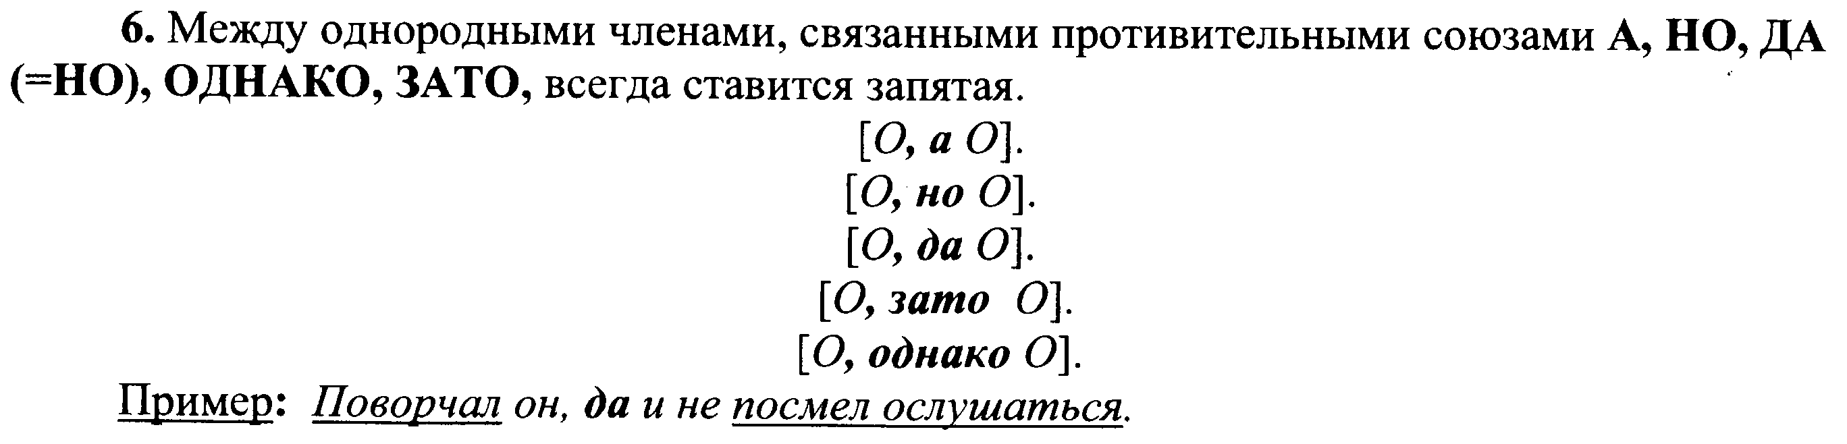

Slide 8
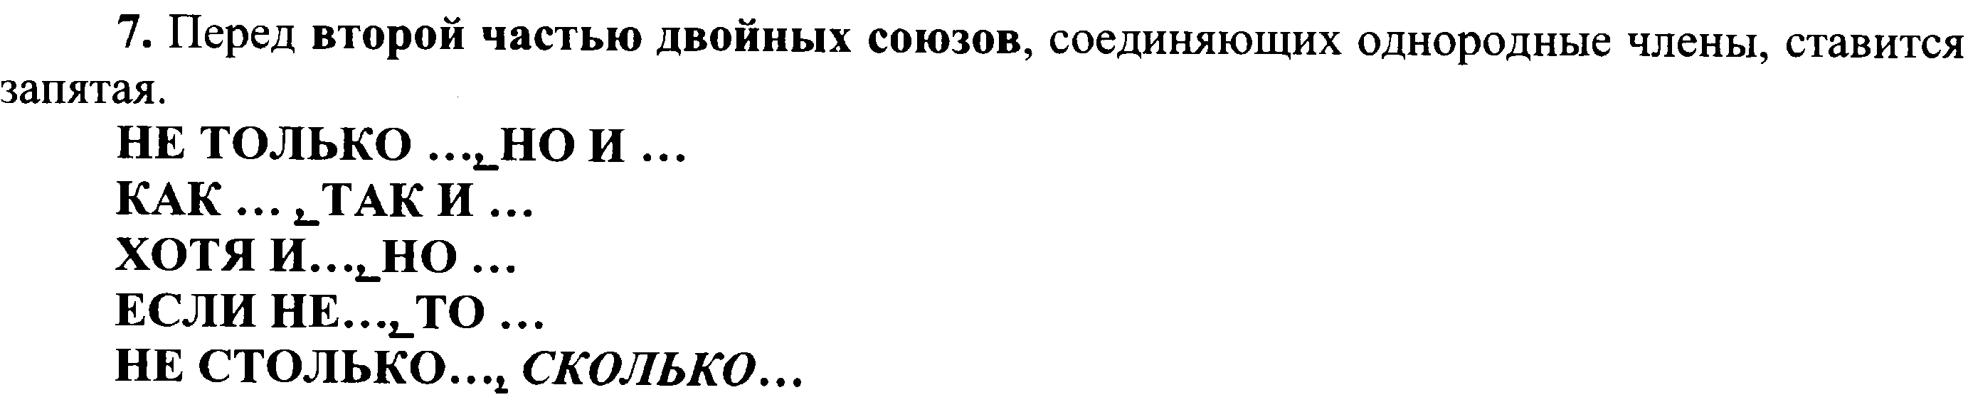

Slide 9
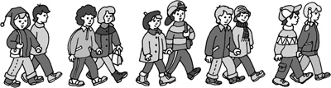

Особое внимание уделите однородным членам, связанным попарно!

Slide 10


Slide 11


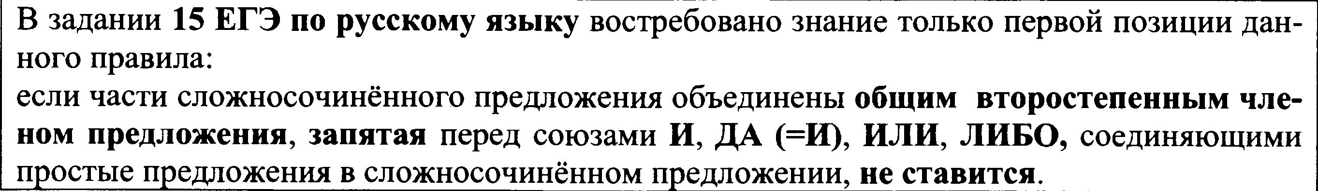

Slide 12

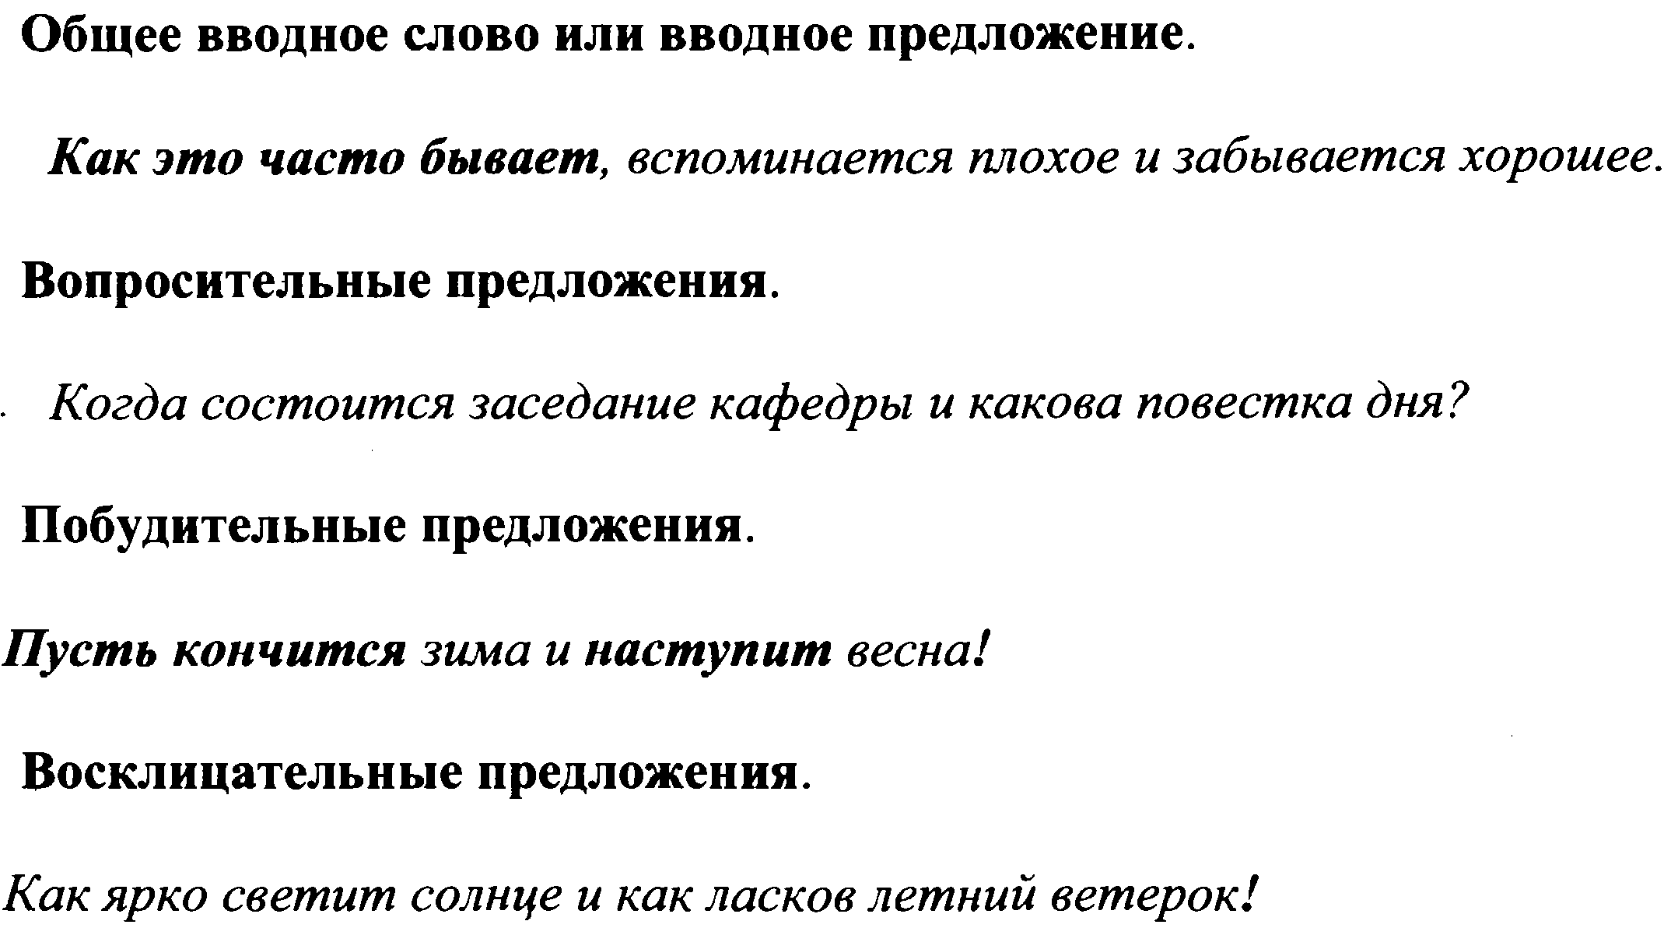

Slide 13

Практическая работа

Slide 14
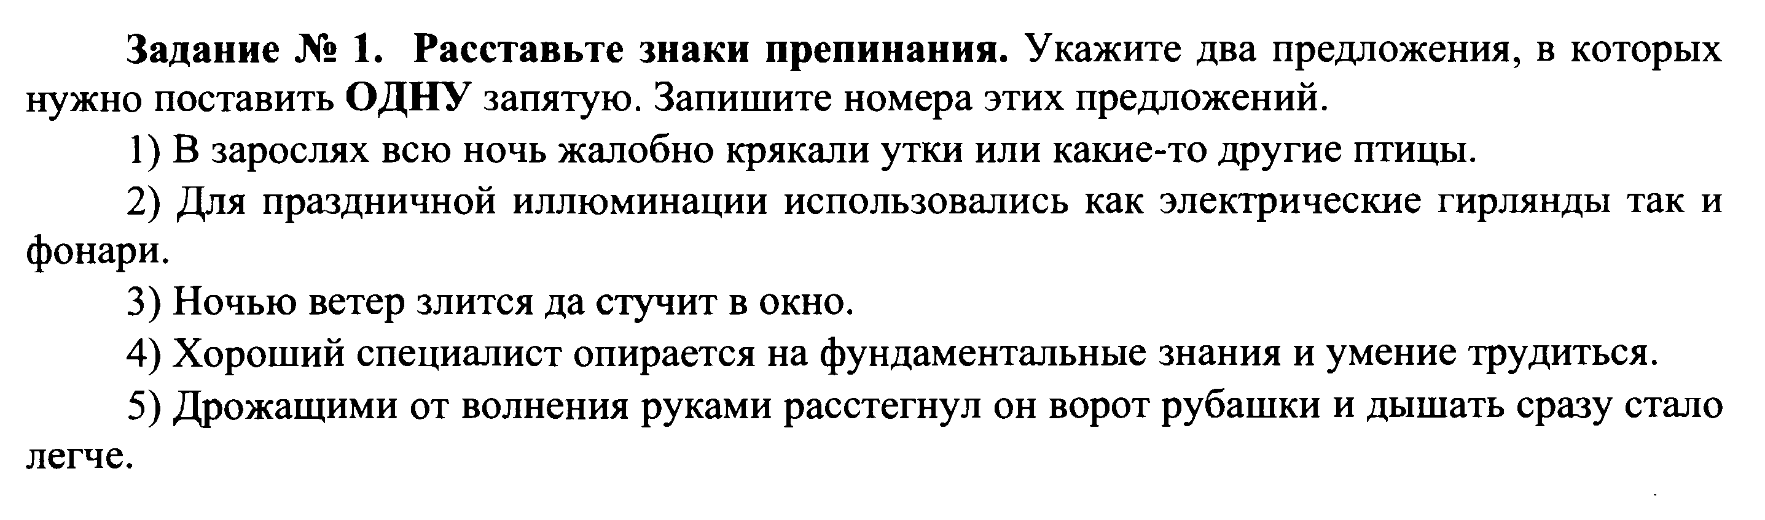

Slide 15


Slide 16
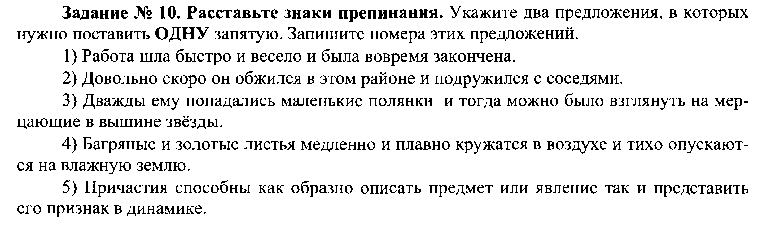

Slide 18


Slide 19
Практическая работа

Slide 20
Выполните задания № 2-9 (во вложении файл Word) с последующей самопроверкой по последнему слайду презентации.
Задание считается выполненным верно при наличии всех правильных ответов
Оцените свою работу по пятибалльной системе:
верно решены все задания (доп.1 ошибка) – «5»
ошибки допущены в 2-3 заданиях - «4»
ошибки допущены в 4-5 заданиях – «3»

Slide 21


